Slide 1

고학년을 위한 한국어 기초
Unit 14_자음 “ㅍ”이 들어간 글자를 배워요
+
재미한국학교협의회 (NAKS)
The National Association for Korean Schools

Slide 2
지난 회차에 배웠던
“타탸터텨토툐투튜트티”의 모양과 소리를 복습하고 한글 글자 조합의 원리를 바탕으로 글자 만들기를 복습합니다.
“타탸터텨토툐투튜트티”가 들어간 학습 어휘의 모양과 소리, 뜻을 복습합니다.
자음 “ㅍ”과 기본 모음 ㅏㅑㅓㅕㅗㅛㅜㅠㅡㅣ가 만났을 때 만들어진 글자, “파퍄퍼펴포표푸퓨프피”의 모양과 소리를 배워요.
Slide Zoom
이중 모음 “ㅚ” 소개
2. “쌍자음+ㅜ”소개
“파퍼포프피”가 들어간 낱말의 모양, 소리, 뜻을 배워요.
파도, 파리, 팔, 포도, 피리, 피아노, 피자
찾
QUIZLET
자음 “ㅍ”이 들어간 글자를 배워요.
Quizizz
“파퍼포푸피”가 들어간 학습 어휘를 복습해요.
복 습
파퍄퍼펴포표푸퓨프피
학습 어휘
학습 링크
재미한국학교협의회 (NAKS)
The National Association for Korean Schools

Slide 3
지난 회차 복습
재미한국학교협의회 (NAKS)
The National Association for Korean Schools

Slide 4
복습: 자음 모음 조합표
ㅏ(a) ㅑ(ya) ㅓ(eo) ㅕ(yeo) ㅗ(o) ㅛ(yo) ㅜ(u) ㅠ(yu) ㅡ(eu) ㅣ(i)
ㄱ(g,k)
가 | 갸 | 거 | 겨 | 고 | 교 | 구 | 규 | 그 | 기
ㄴ(n)
나 | 냐 | 너 | 녀 | 노 | 뇨 | 누 | 뉴 | 느 | 니
ㄷ(d,t)
다 | 댜 | 더 | 뎌 | 도 | 됴 | 두 | 듀 | 드 | 디
ㄹ(r,l)
라 | 랴 | 러 | 려 | 로 | 료 | 루 | 류 | 르 | 리
ㅁ(m)
마 | 먀 | 머 | 며 | 모 | 묘 | 무 | 뮤 | 므 | 미
ㅂ(b,p)
바 | 뱌 | 버 | 벼 | 보 | 뵤 | 부 | 뷰 | 브 | 비
ㅅ(s)
사 | 샤 | 서 | 셔 | 소 | 쇼 | 수 | 슈 | 스 | 시
ㅇ(ng)
아 | 야 | 어 | 여 | 오 | 요 | 우 | 유 | 으 | 이
ㅈ(j)
자 | 쟈 | 저 | 져 | 조 | 죠 | 주 | 쥬 | 즈 | 지
ㅊ(ch)
차 | 챠 | 처 | 쳐 | 초 | 쵸 | 추 | 츄 | 츠 | 치
ㅋ(k)
카 | 캬 | 커 | 켜 | 코 | 쿄 | 쿠 | 큐 | 크 | 키
ㅌ(t)
타 | 탸 | 터 | 텨 | 토 | 툐 | 투 | 튜 | 트 | 티
ㅍ(p)
파 | 퍄 | 퍼 | 펴 | 포 | 표 | 푸 | 퓨 | 프 | 피
ㅎ(h)
하 | 햐 | 허 | 혀 | 호 | 효 | 후 | 휴 | 흐 | 히
재미한국학교협의회 (NAKS)
The National Association for Korean Schools

Slide 5

복습: 어떤 소리가 날까요?
ㅌ(t)
타 | 탸 | 터 | 텨 | 토 | 툐 | 투 | 튜 | 트 | 티
ta
tya
teo
tyeo
to
tyo
tu
tyu
teu
ti
재미한국학교협의회 (NAKS)
The National Association for Korean Schools

Slide 6
복습 게임 : 이 번호는 어떤 글자이고 어떤 소리가 날까요?
ㅌ(t)
12 | 26 | 40 | 54 | 68 | 82 | 96 | 110 | 124 | 138
재미한국학교협의회 (NAKS)
The National Association for Korean Schools

Slide 7
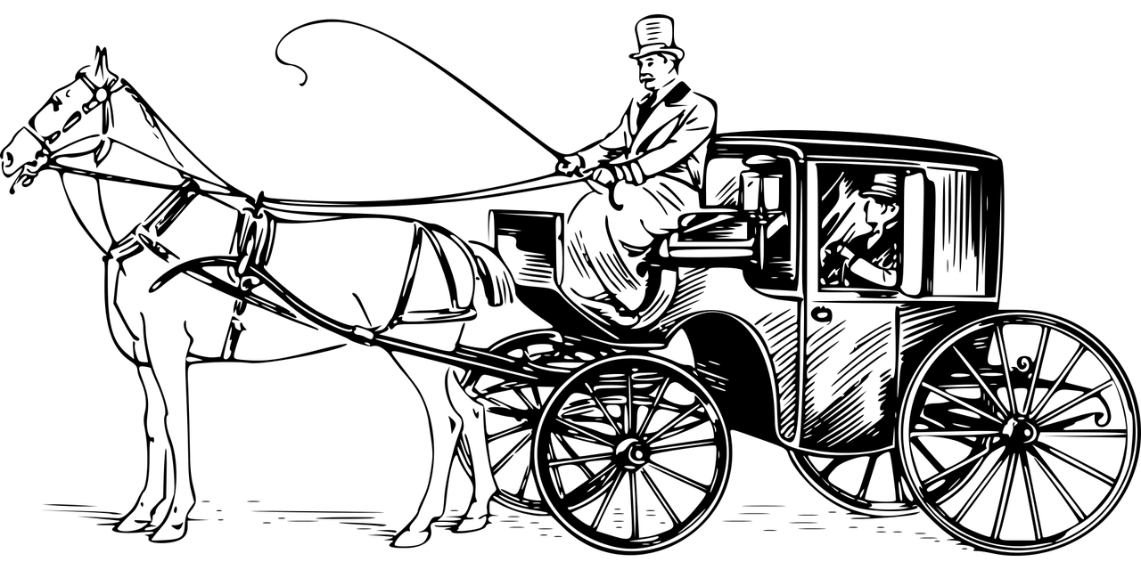





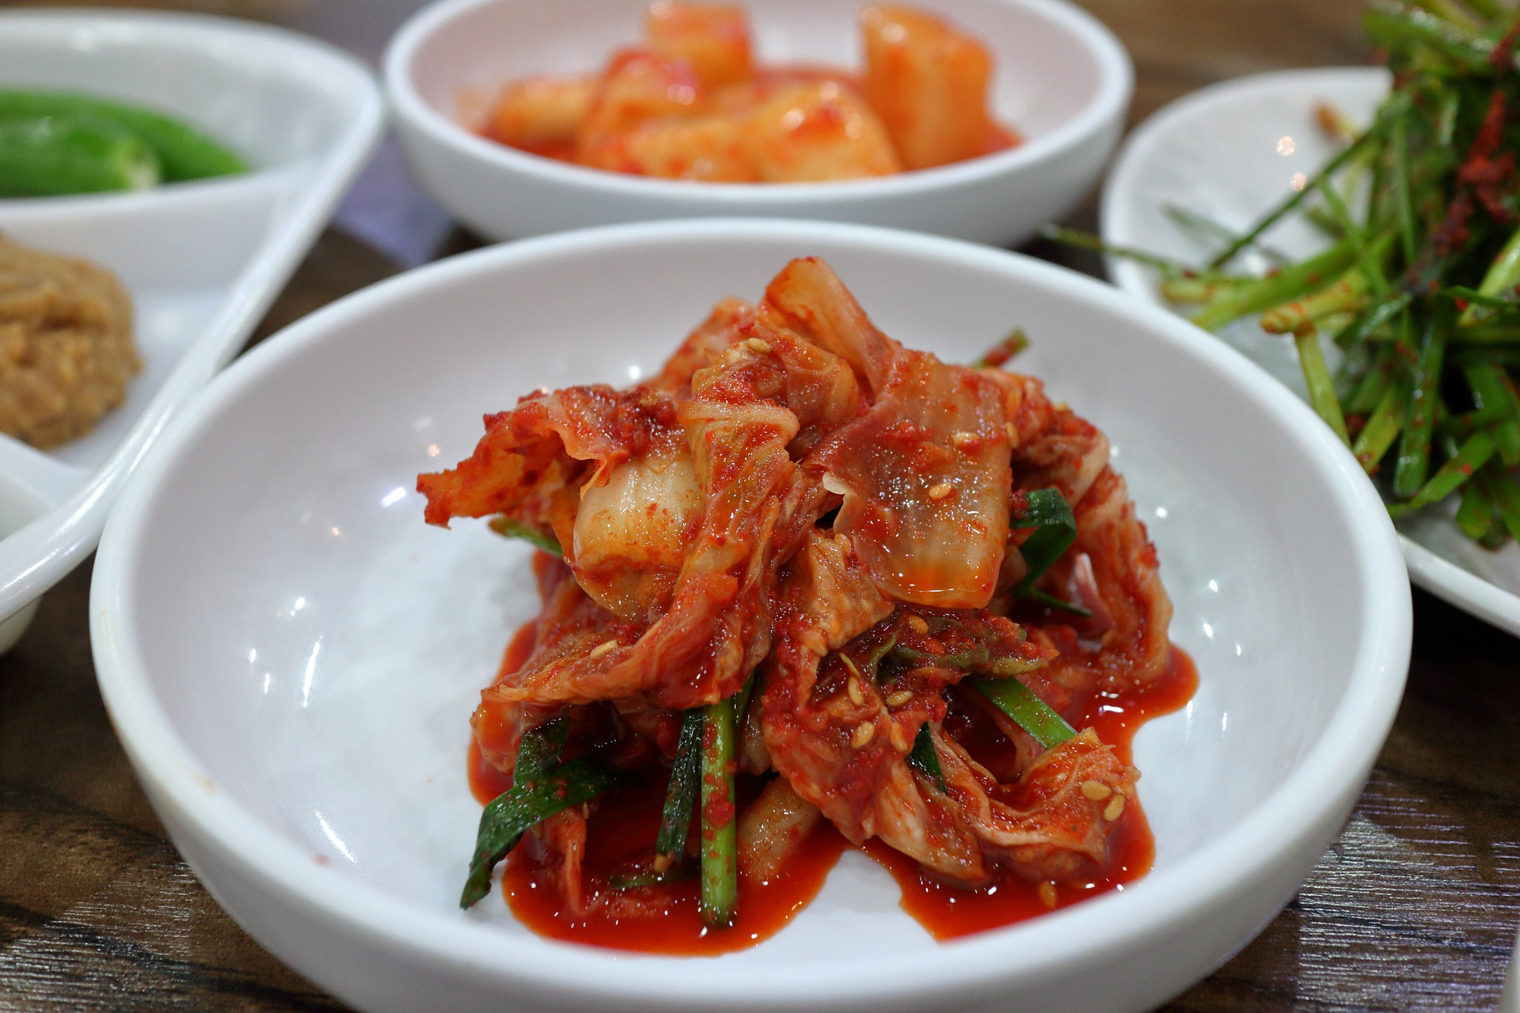


지난주에 배운 낱말을 복습해요.
기차
유모차
초
치즈
친구
마차
자동차
치마
김치
재미한국학교협의회 (NAKS)
The National Association for Korean Schools

Slide 8




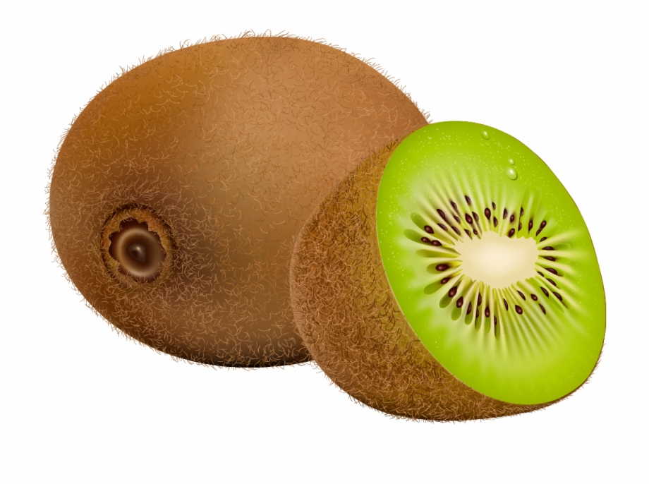
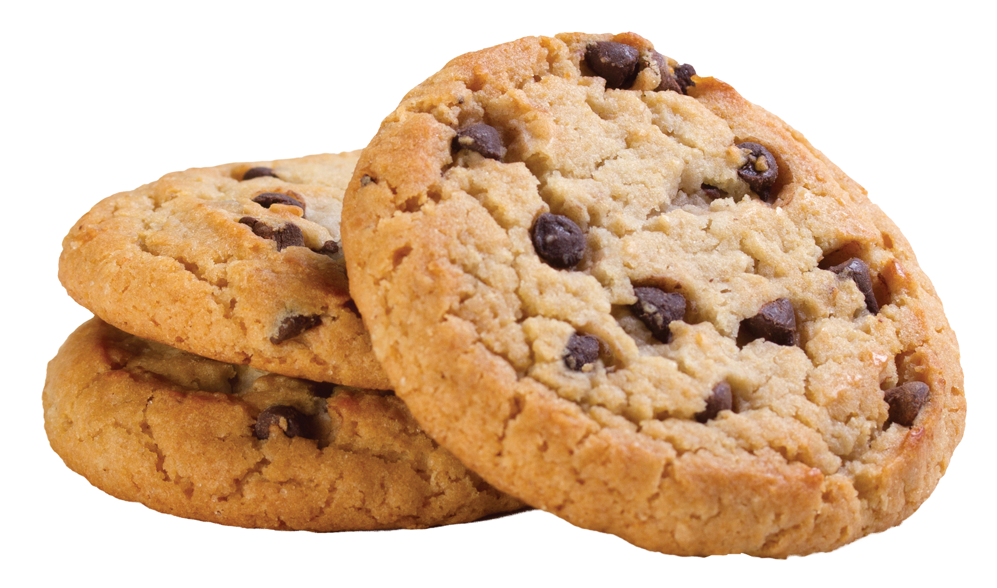

지난 주에 배운 낱말을 복습해요.
카드
머리카락
키위
카트
커피
초
코
쿠키
재미한국학교협의회 (NAKS)
The National Association for Korean Schools

Slide 9

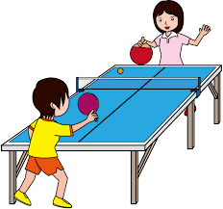
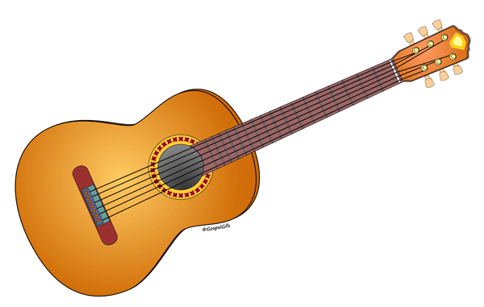
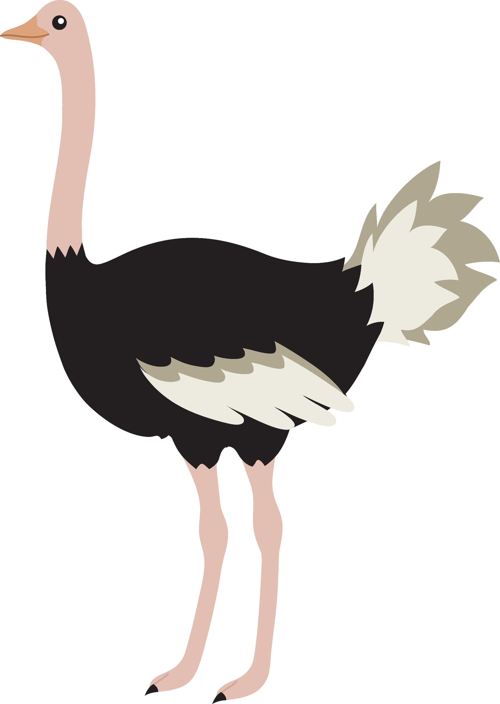

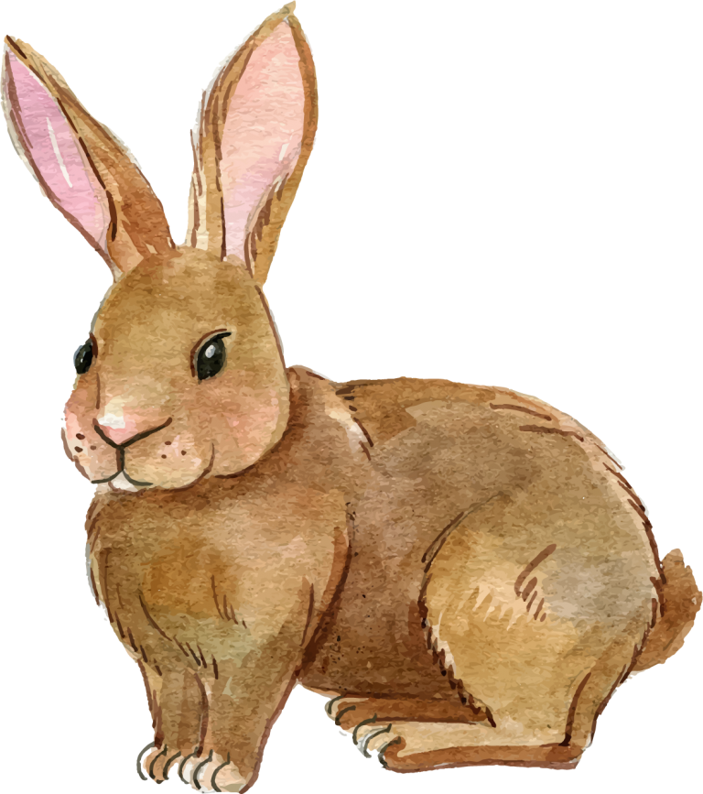
지난 주에 배운 낱말을 복습해요.
기타
토끼
도토리
타조
탁구
토마토
카트
재미한국학교협의회 (NAKS)
The National Association for Korean Schools

Slide 10
자음 “ㅍ“+ㅏㅑㅓㅕㅗㅛㅜㅠㅡㅣ
파퍄퍼펴포표푸퓨프피를 배워요.
재미한국학교협의회 (NAKS)
The National Association for Korean Schools

Slide 11
자음 모음 조합표
ㅏ(a) ㅑ(ya) ㅓ(eo) ㅕ(yeo) ㅗ(o) ㅛ(yo) ㅜ(u) ㅠ(yu) ㅡ(eu) ㅣ(i)
ㄱ(g,k)
가 | 갸 | 거 | 겨 | 고 | 교 | 구 | 규 | 그 | 기
ㄴ(n)
나 | 냐 | 너 | 녀 | 노 | 뇨 | 누 | 뉴 | 느 | 니
ㄷ(d,t)
다 | 댜 | 더 | 뎌 | 도 | 됴 | 두 | 듀 | 드 | 디
ㄹ(r,l)
라 | 랴 | 러 | 려 | 로 | 료 | 루 | 류 | 르 | 리
ㅁ(m)
마 | 먀 | 머 | 며 | 모 | 묘 | 무 | 뮤 | 므 | 미
ㅂ(b,p)
바 | 뱌 | 버 | 벼 | 보 | 뵤 | 부 | 뷰 | 브 | 비
ㅅ(s)
사 | 샤 | 서 | 셔 | 소 | 쇼 | 수 | 슈 | 스 | 시
ㅇ(ng)
아 | 야 | 어 | 여 | 오 | 요 | 우 | 유 | 으 | 이
ㅈ(j)
자 | 쟈 | 저 | 져 | 조 | 죠 | 주 | 쥬 | 즈 | 지
ㅊ(ch)
차 | 챠 | 처 | 쳐 | 초 | 쵸 | 추 | 츄 | 츠 | 치
ㅋ(k)
카 | 캬 | 커 | 켜 | 코 | 쿄 | 쿠 | 큐 | 크 | 키
ㅌ(t)
타 | 탸 | 터 | 텨 | 토 | 툐 | 투 | 튜 | 트 | 티
ㅍ(p)
파 | 퍄 | 퍼 | 펴 | 포 | 표 | 푸 | 퓨 | 프 | 피
ㅎ(h)
하 | 햐 | 허 | 혀 | 호 | 효 | 후 | 휴 | 흐 | 히
재미한국학교협의회 (NAKS)
The National Association for Korean Schools

Slide 12
“ㅍ”이 기본 모음을 만나 글자를 만들어요.
ㅏ
ㅑ
ㅓ
ㅕ
ㅗ
ㅛ
ㅜ
ㅠ
ㅡ
ㅣ
ㅏ
ㅍ
pa
파
재미한국학교협의회 (NAKS)
The National Association for Korean Schools

Slide 13
“ㅍ”이 기본 모음을 만나 글자를 만들어요.
ㅏ
ㅑ
ㅡ
ㅣ
ㅑ
ㅓ
ㅕ
ㅗ
ㅛ
ㅜ
ㅠ
ㅍ
pya
퍄
재미한국학교협의회 (NAKS)
The National Association for Korean Schools

Slide 14
“ㅍ”이 기본 모음을 만나 글자를 만들어요.
ㅏ
ㅑ
ㅓ
ㅡ
ㅣ
ㅓ
ㅕ
ㅗ
ㅛ
ㅜ
ㅠ
ㅍ
peo
퍼
재미한국학교협의회 (NAKS)
The National Association for Korean Schools

Slide 15
“ㅍ”이 기본 모음을 만나 글자를 만들어요.
ㅏ
ㅑ
ㅓ
ㅕ
ㅗ
ㅛ
ㅜ
ㅠ
ㅡ
ㅣ
ㅕ
ㅍ
pyeo
펴
재미한국학교협의회 (NAKS)
The National Association for Korean Schools

Slide 16
“ㅍ”이 기본 모음을 만나 글자를 만들어요.
ㅏ
ㅑ
ㅓ
ㅕ
ㅗ
ㅡ
ㅣ
ㅗ
ㅛ
ㅜ
ㅠ
ㅍ
po
포
재미한국학교협의회 (NAKS)
The National Association for Korean Schools

Slide 17
“ㅍ”이 기본 모음을 만나 글자를 만들어요.
ㅏ
ㅑ
ㅓ
ㅕ
ㅗ
ㅛ
ㅜ
ㅠ
ㅡ
ㅣ
ㅛ
ㅍ
pyo
표
재미한국학교협의회 (NAKS)
The National Association for Korean Schools

Slide 18
“ㅍ이 기본 모음을 만나 글자를 만들어요.
ㅏ
ㅑ
ㅓ
ㅕ
ㅗ
ㅛ
ㅜ
ㅠ
ㅡ
ㅣ
ㅜ
ㅍ
pu
푸
재미한국학교협의회 (NAKS)
The National Association for Korean Schools

Slide 19
“ㅍ”이 기본 모음을 만나 글자를 만들어요.
ㅏ
ㅑ
ㅓ
ㅕ
ㅗ
ㅛ
ㅜ
ㅠ
ㅡ
ㅣ
ㅠ
ㅍ
pyu
퓨
재미한국학교협의회 (NAKS)
The National Association for Korean Schools

Slide 20
“ㅍ”이 기본 모음을 만나 글자를 만들어요.
ㅡ
ㅣ
ㅏ
ㅑ
ㅓ
ㅕ
ㅗ
ㅛ
ㅜ
ㅠ
ㅡ
ㅍ
peu
프
재미한국학교협의회 (NAKS)
The National Association for Korean Schools

Slide 21
“ㅌ”이 기본 모음을 만나 글자를 만들어요.
ㅣ
ㅏ
ㅑ
ㅓ
ㅕ
ㅗ
ㅛ
ㅜ
ㅠ
ㅡ
ㅣ
ㅍ
pi
피
재미한국학교협의회 (NAKS)
The National Association for Korean Schools

Slide 22
어떤 색에 “ㅍ”이 있어요? 연두색? 분홍색 ?
파
마

Slide 23
어떤 색에 “ㅍ”이 있어요? 연두색? 분홍색 ?
포
보

Slide 24
어떤 색에 “ㅍ”이 있어요? 연두색? 분홍색 ?
터
퍼

Slide 25
어떤 색에 “ㅍ”이 있어요? 연두색? 분홍색 ?
푸
추

Slide 26

파
ㅍ
퍄
퍼
펴
피
포
표
푸
퓨
프
재미한국학교협의회 (NAKS)
The National Association for Korean Schools

Slide 27
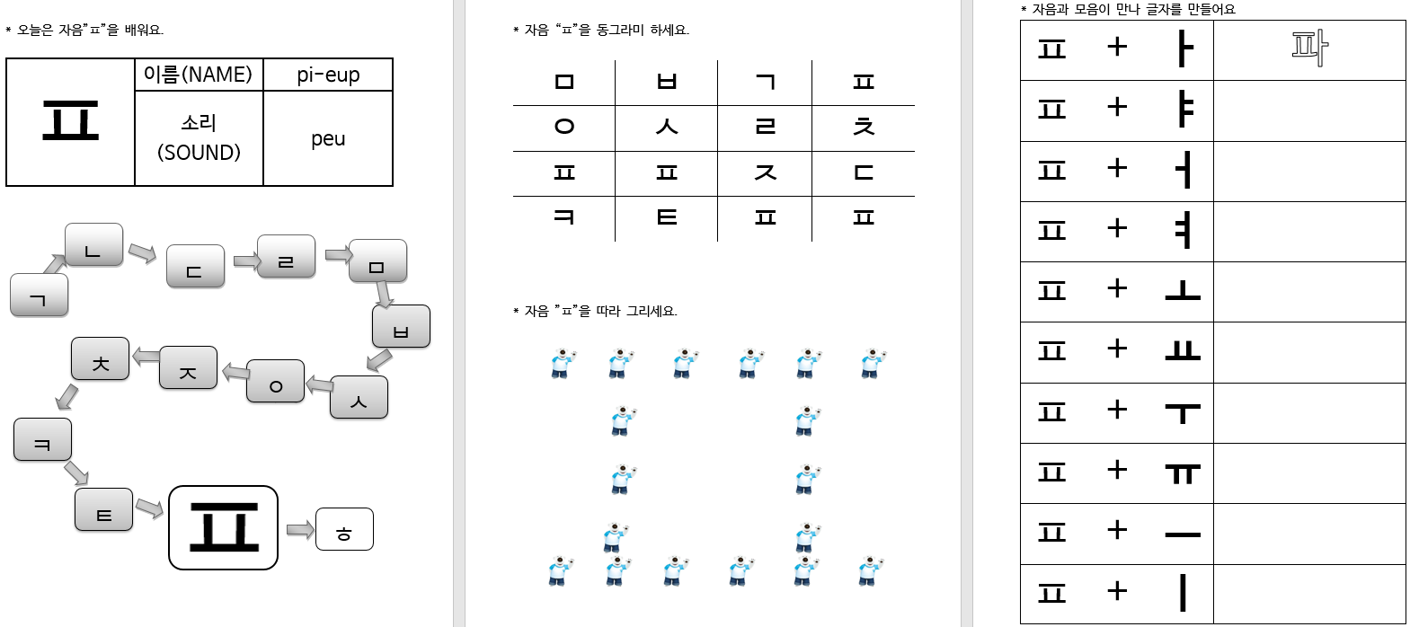










퍄
퍼
펴
펴
표
푸
퓨
프
피
재미한국학교협의회 (NAKS)
The National Association for Korean Schools

Slide 28

ㅍ
ㅏ
재미한국학교협의회 (NAKS)
The National Association for Korean Schools

Slide 29
ㅍ(p)
파 | 퍄 | 퍼 | 펴 | 포 | 표 | 푸 | 퓨 | 프 | 피
파
재미한국학교협의회 (NAKS)
The National Association for Korean Schools

Slide 30
“ㅍ”이 모음을 만나 글자를 만들어요.
ㅍ
ㅏ
ㅏ
파

Slide 31
파
파
파
파
재미한국학교협의회 (NAKS)
The National Association for Korean Schools

Slide 32
“파”를 고르세요
파
마
타
바

Slide 33

파
도
재미한국학교협의회 (NAKS)
The National Association for Korean Schools

Slide 34
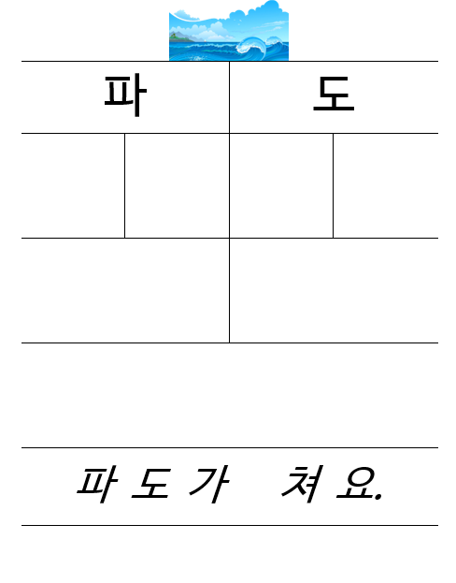
Break down
ㅍ
ㅏ
ㄷ
ㅗ
Put together
파
도
문장 중에서 아는 글자가 있나요?
재미한국학교협의회 (NAKS)
The National Association for Korean Schools

Slide 35

파
리
재미한국학교협의회 (NAKS)
The National Association for Korean Schools

Slide 36
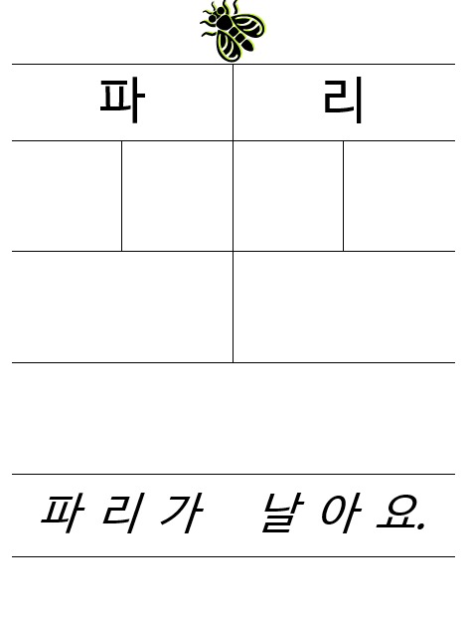
Break down
ㅍ
ㅏ
ㄹ
ㅣ
Put together
파
리
문장 중에서 아는 글자가 있나요?
재미한국학교협의회 (NAKS)
The National Association for Korean Schools

Slide 37
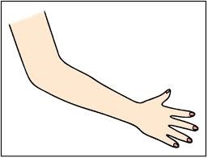
팔
재미한국학교협의회 (NAKS)
The National Association for Korean Schools

Slide 38
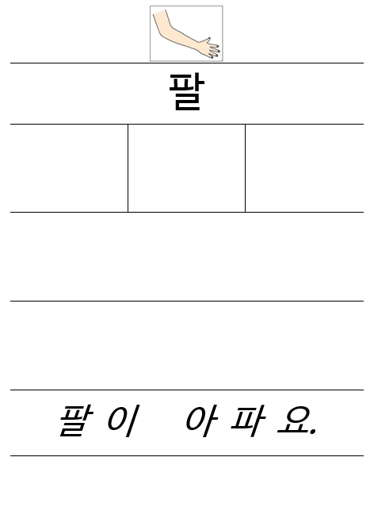
Break down
ㅍ
ㅏ
ㄹ
Put together
팔
문장 중에서 아는 글자가 있나요?
재미한국학교협의회 (NAKS)
The National Association for Korean Schools

Slide 39
ㅍ
ㅓ
재미한국학교협의회 (NAKS)
The National Association for Korean Schools

Slide 40
ㅍ(p)
파 | 퍄 | 퍼 | 펴 | 포 | 표 | 푸 | 퓨 | 프 | 피
퍼
재미한국학교협의회 (NAKS)
The National Association for Korean Schools

Slide 41
“ㅍ”이 모음을 만나 글자를 만들어요.
ㅍ
ㅓ
ㅓ
퍼

Slide 42
퍼
퍼
퍼
퍼
재미한국학교협의회 (NAKS)
The National Association for Korean Schools

Slide 43

“퍼”를 고르세요.
버
커
터
퍼
버
커
터

Slide 44
ㅍ
ㅗ
재미한국학교협의회 (NAKS)
The National Association for Korean Schools

Slide 45
ㅍ(p)
파 | 퍄 | 퍼 | 펴 | 포 | 표 | 푸 | 퓨 | 프 | 피
포
재미한국학교협의회 (NAKS)
The National Association for Korean Schools

Slide 46
“ㅍ”이 모음을 만나 글자를 만들어요.
ㅍ
ㅗ
ㅗ
포

Slide 47
포
포
포
포
재미한국학교협의회 (NAKS)
The National Association for Korean Schools

Slide 48


다음 그림을 보고 낱말에 “포”가 들어간 낱말을 고르세요.
초
토
코
포

Slide 49
포
도
재미한국학교협의회 (NAKS)
The National Association for Korean Schools

Slide 50
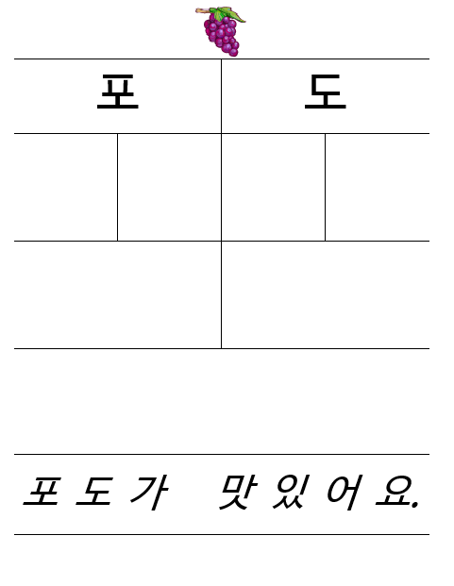
ㅍ
ㅗ
ㄷ
ㅗ
Break down
포
도
Put together
꾸
문장 중에서 아는 글자가 있나요?
포도로 바구니를 꾸며요.
재미한국학교협의회 (NAKS)
The National Association for Korean Schools

Slide 51




쌍자음이 모음＂ㅜ＂를 만나 글자를 만들어요.
ㄲ ㄸ ㅃ ㅆ ㅉ
꾸 뚜 뿌 쑤 쭈
꿀
ㅜ
꿈
꾸 며 요

Slide 52


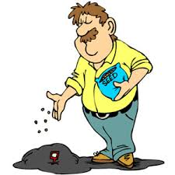
쌍자음이 모음＂ㅜ＂를 만나 글자를 만들어요.
ㄲ ㄸ ㅃ ㅆ ㅉ
꾸 뚜 뿌 쑤 쭈
뚜 껑
ㅜ
뿌 리
뿌 려 요

Slide 53

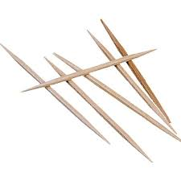
쌍자음이 모음＂ㅜ＂를 만나 글자를 만들어요.
ㄲ ㄸ ㅃ ㅆ ㅉ
꾸 뚜 뿌 쑤 쭈
코 뿔 소
ㅜ
이쑤시개

Slide 54
ㅍ
ㅜ
재미한국학교협의회 (NAKS)
The National Association for Korean Schools

Slide 55
ㅍ(p)
파 | 퍄 | 퍼 | 펴 | 포 | 표 | 푸 | 퓨 | 프 | 피
푸
재미한국학교협의회 (NAKS)
The National Association for Korean Schools

Slide 56
“ㅍ”이 모음을 만나 글자를 만들어요.
ㅍ
ㅜ
ㅜ
푸
https://pixabay.com/images/id-1613991/

Slide 57
푸
푸
푸
푸
재미한국학교협의회 (NAKS)
The National Association for Korean Schools

Slide 58
“푸”를 찾으세요.
우
투
무
쿠
우
https://www.youtube.com/watch?v=y9jqqi1ef7A
푸
루
푸
투
루

Slide 59
ㅍ
ㅣ
재미한국학교협의회 (NAKS)
The National Association for Korean Schools

Slide 60
ㅍ(p)
파 | 퍄 | 퍼 | 펴 | 포 | 표 | 푸 | 퓨 | 프 | 피
피
재미한국학교협의회 (NAKS)
The National Association for Korean Schools

Slide 61
“ㅍ”이 모음을 만나 글자를 만들어요.
ㅍ
ㅣ
ㅣ
피
https://pixabay.com/images/id-1613991/

Slide 62
피
피
피
피
재미한국학교협의회 (NAKS)
The National Association for Korean Schools

Slide 63
“피”를 고르세요.
미
비
티
피

Slide 64
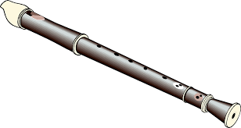
피
리
재미한국학교협의회 (NAKS)
The National Association for Korean Schools

Slide 65
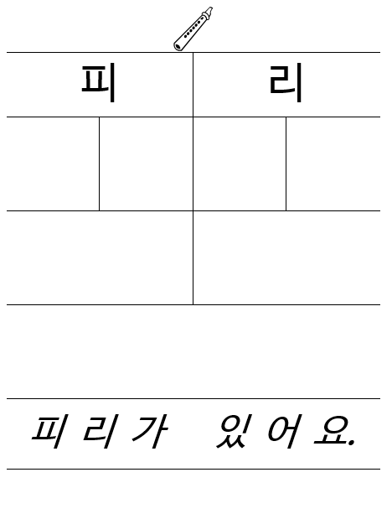
ㅍ
ㅣ
ㄹ
ㅣ
Break down
Put together
피
리
문장 중에서 아는 글자가 있나요?
재미한국학교협의회 (NAKS)
The National Association for Korean Schools

Slide 66
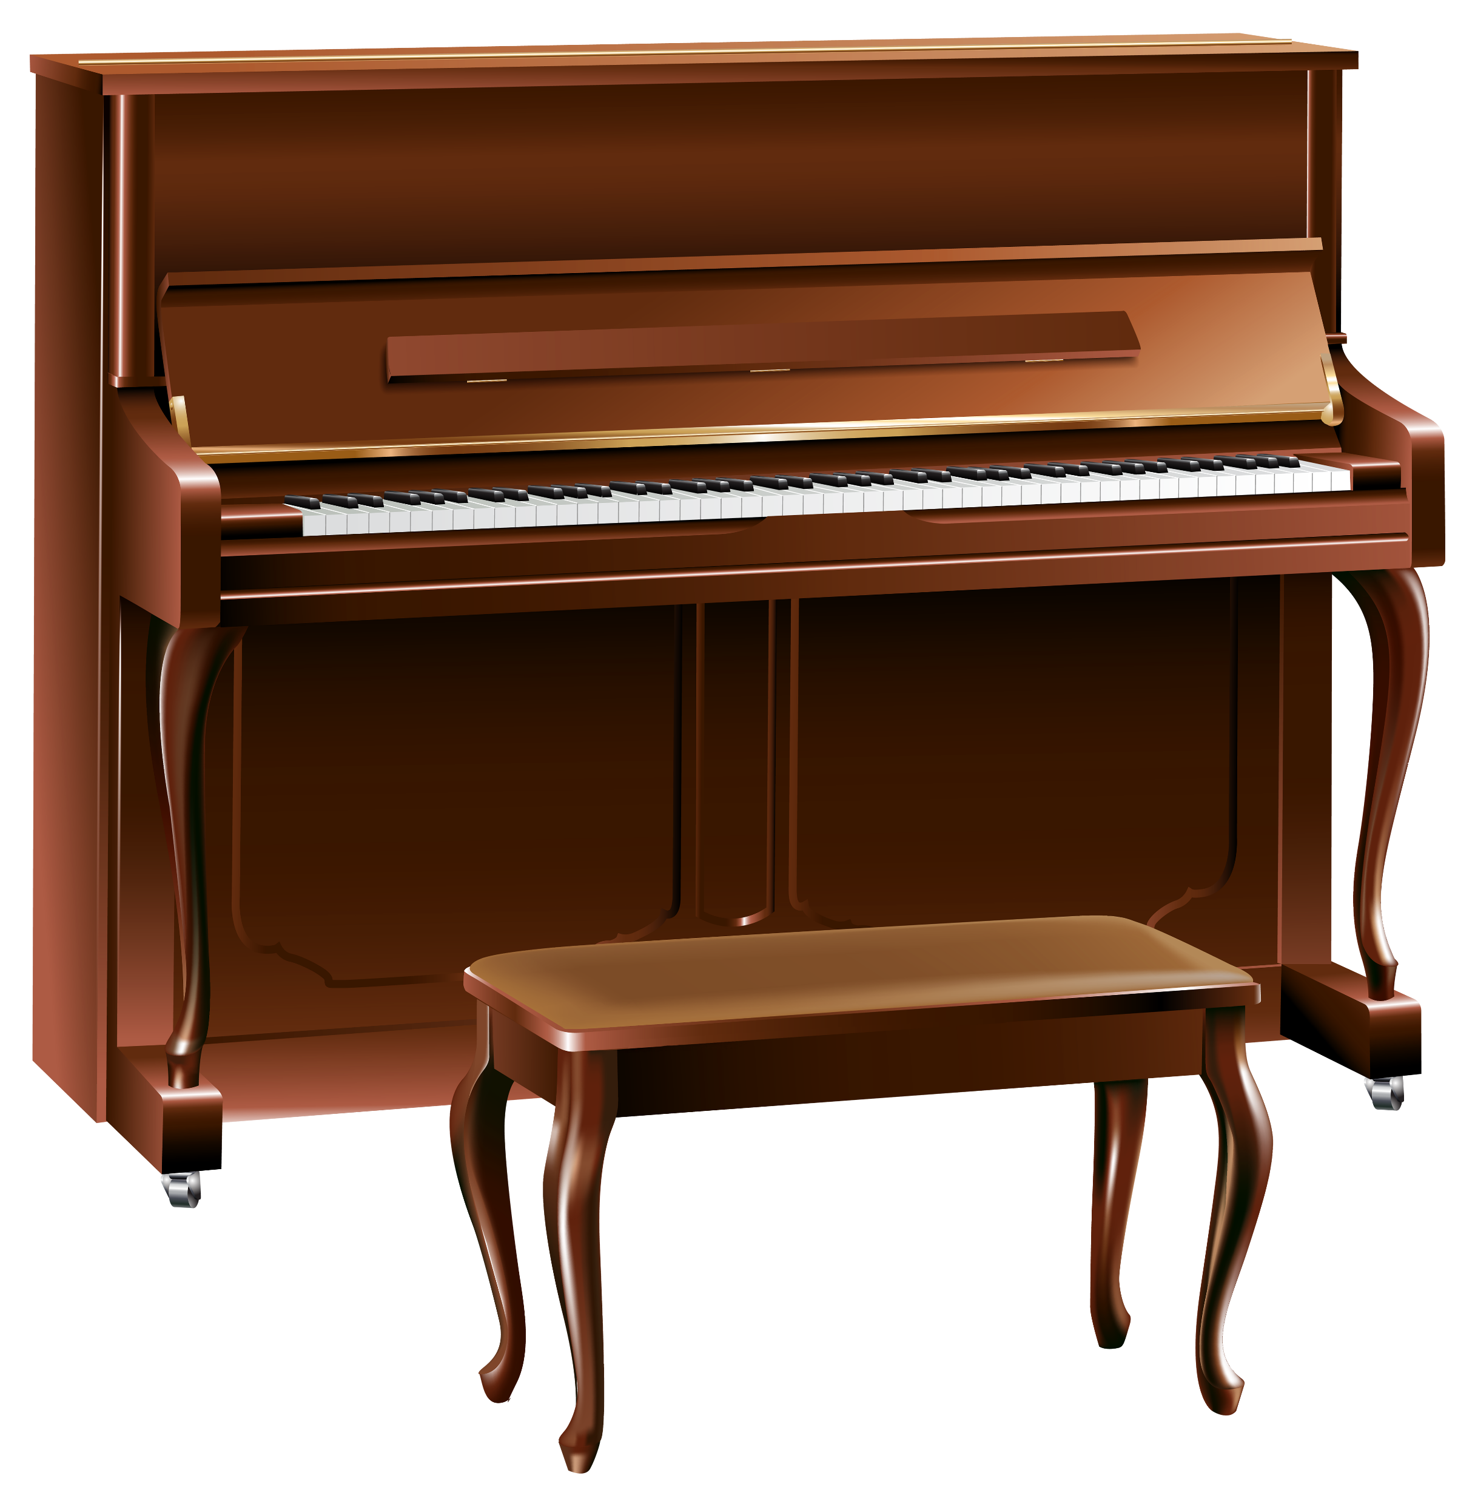
피
아
노
재미한국학교협의회 (NAKS)
The National Association for Korean Schools

Slide 67
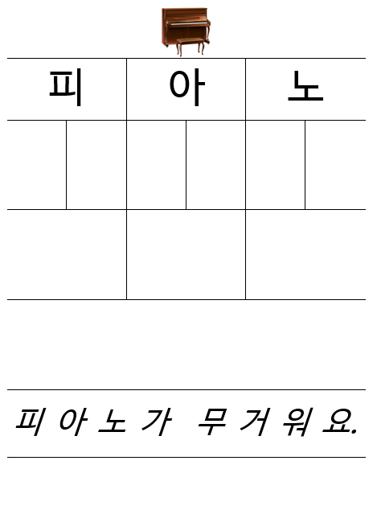
이중모음 ㅚ 소개
ㅍ
ㅣ
ㅇ
ㅏ
ㄴ
ㅗ
Break down
피
아
노
Put together
회
문장 중에서 아는 글자가 있나요?
교회에서 피아노를 쳐요.
재미한국학교협의회 (NAKS)
The National Association for Korean Schools

Slide 68





“ㅚ”가 들어가는 글자를 소개해요.
ㅎ
[i]
[ㅇ]
oe
재미한국학교협의회 (NAKS)
The National Association for Korean Schools

Slide 69

“ㅚ”가 들어가는 글자를 배워요.
ㅏ
ㅑ
ㅓ
ㅕ
ㅗ
ㅛ
ㅜ
ㅠ
ㅡ
ㅣ
재미한국학교협의회 (NAKS)
The National Association for Korean Schools

Slide 70


“ㅚ”가 들어가는 글자를 배워요.
ㄱ
ㄱ
ㄴ
ㄷ
ㅅ
ㅇ
ㅈ
ㅊ
ㅎ
ㄱ
goe
이것은 괴물이 나오는 영화예요.
재미한국학교협의회 (NAKS)
The National Association for Korean Schools

Slide 71
“ㅚ”가 들어가는 글자를 소개해요.
ㄱ
ㄴ
ㄴ
ㄷ
ㅅ
ㅇ
ㅈ
ㅊ
ㅎ
ㄴ
noe
이 게임은 뇌발달에 좋아요.
재미한국학교협의회 (NAKS)
The National Association for Korean Schools

Slide 72
“ㅚ”가 들어가는 글자를 소개해요.
ㄱ
ㄴ
ㄷ
ㄷ
ㅅ
ㅇ
ㅈ
ㅊ
ㅎ
ㄷ
doe
의사가 되고 싶어요.
재미한국학교협의회 (NAKS)
The National Association for Korean Schools

Slide 73

“ㅚ”가 들어가는 글자를 소개해요.
ㄱ
ㄴ
ㄷ
ㅅ
ㅅ
ㅇ
ㅈ
ㅊ
ㅎ
ㅅ
soe
열쇠
재미한국학교협의회 (NAKS)
The National Association for Korean Schools

Slide 74
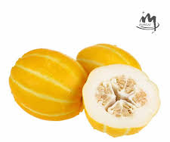
“ㅚ”가 들어가는 글자를 소개해요.
ㄱ
ㄴ
ㄷ
ㅅ
ㅇ
ㅇ
ㅈ
ㅊ
ㅎ
ㅇ
oe
참외
재미한국학교협의회 (NAKS)
The National Association for Korean Schools

Slide 75
“ㅚ”가 들어가는 글자를 소개해요.
ㄱ
ㄴ
ㄷ
ㅅ
ㅇ
ㅈ
ㅈ
ㅊ
ㅎ
ㅈ
joe
죄를 짓지 마세요.
재미한국학교협의회 (NAKS)
The National Association for Korean Schools

Slide 76

“ㅚ”가 들어가는 글자를 소개해요.
ㄱ
ㄴ
ㄷ
ㅅ
ㅇ
ㅈ
ㅊ
ㅊ
ㅎ
ㅊ
choe
최고
재미한국학교협의회 (NAKS)
The National Association for Korean Schools

Slide 77

“ㅚ”가 들어가는 글자를 소개해요.
ㄱ
ㄴ
ㄷ
ㅅ
ㅇ
ㅈ
ㅊ
ㅎ
ㅎ
ㅎ
hoe
교회
재미한국학교협의회 (NAKS)
The National Association for Korean Schools

Slide 78
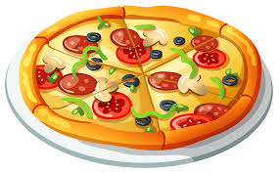
피
자
재미한국학교협의회 (NAKS)
The National Association for Korean Schools

Slide 79
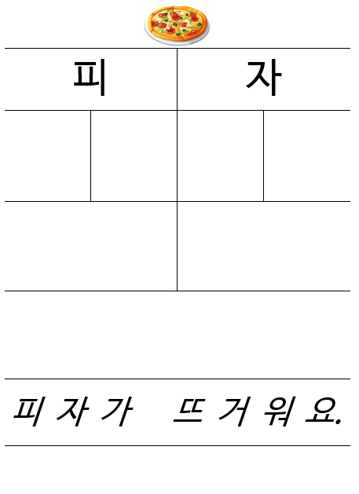
ㅍ
ㅣ
ㅈ
ㅏ
Break down
Put together
피
자
문장 중에서 아는 글자가 있나요?
재미한국학교협의회 (NAKS)
The National Association for Korean Schools

Slide 80
Reference
clipart-library.com
clipartstation.com
pixbay.com
PPT 도움
퍼 https://www.youtube.com/watch?v=doFWfeJjoNY&t=7s
포 https://www.youtube.com/watch?v=D8veEF8LFyI
푸 https://www.youtube.com/watch?v=y9jqqi1ef7A
피 https://www.youtube.com/watch?v=Hf8PSAa0kxQ
재미한국학교협의회 (NAKS)
The National Association for Korean Schools

Slide 81
Quizlet으로 자음 “ㅍ”이 들어간 낱말을 복습하세요.
https://quizlet.com/_8gs4xa?x=1qqt&i=2tig8t
Quizizz로 자음 “ㅍ”이 들어간 낱말을 복습하세요.
https://quizizz.com/admin/quiz/5ef8f8bcc08353001bd2e160/unit-%EC%9E%90%EC%9D%8C-%E3%85%8D-%EC%9D%B4-%EB%93%A4%EC%96%B4%EA%B0%84-%EA%B8%80%EC%9E%90%EB%A5%BC-%EB%B0%B0%EC%9B%8C%EC%9A%94
재미한국학교협의회 (NAKS)
The National Association for Korean Schools

